Slide 1
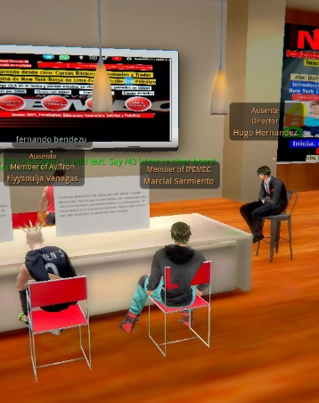
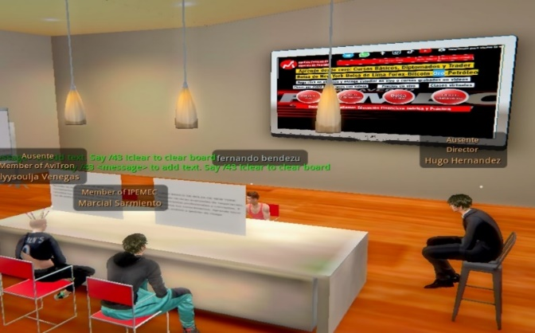
Cada alumno con su AVATAR en el Aula Virtual estudia ¿Cómo invertir en la Bolsa de New York?
es
NUESTROS ALUMNOS ESTUDIANDO EN LAS AULAS VIRTUALES

Slide 2

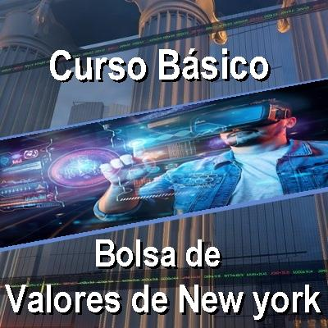
INSTITUTO PERUANO DE MERCADO DE CAPITALES
Clases en vivo: Curso Básico
¿Cómo invertir en la Bolsa de New York?
EXPOSITOR:
HUGO HERNÁNDEZ.
- Presidente Fundador del Instituto Peruano de Mercado de Capitales -IPEMEC
- Fue Bróker de Scotia Bolsa, Renta 4 y GPI
- Profesor desde 1992 de los cursos: Bolsa de New York y Bolsa de Lima

Slide 3

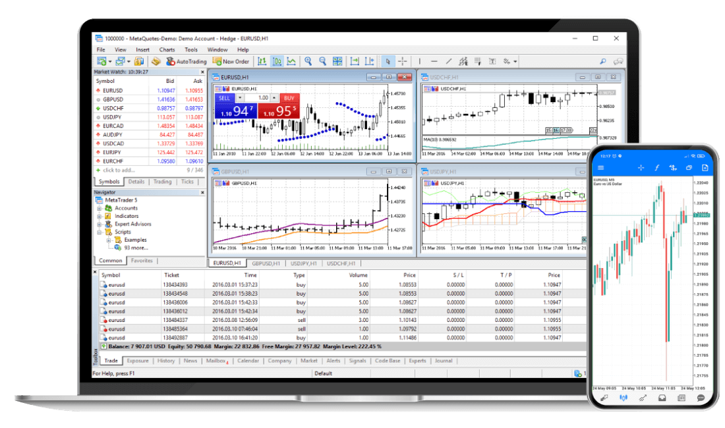
INSTITUTO PERUANO DE MERCADO DE CAPITALES
PRIMERA META QUE ALCANZARÁS AL CULMINAR EL CURSO
METAS QUE ALCANZARÁS AL CULMINAR EL CURSO
Invertir tú dinero en la Bolsa
En tú Propia Plataforma en Pc

Slide 4
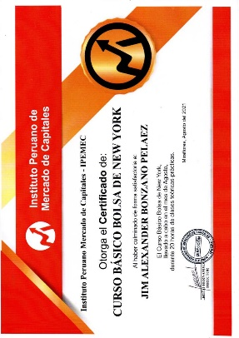
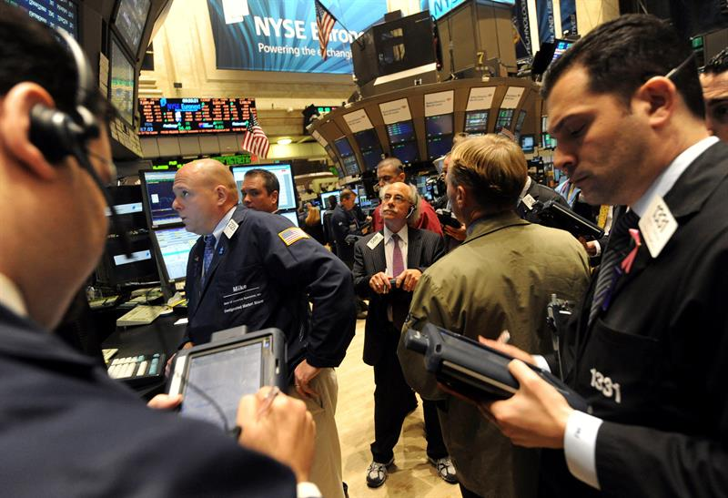
INSTITUTO PERUANO DE MERCADO DE CAPITALES
SEGUNDA META QUE ALCANZARÁS AL CULMINAR EL CURSO
METAS QUE ALCANZARÁS AL CULMINAR EL CURSO
IPEMEC otorga la Certificación
Trabajar en Corredoras, Bcos.

Slide 5
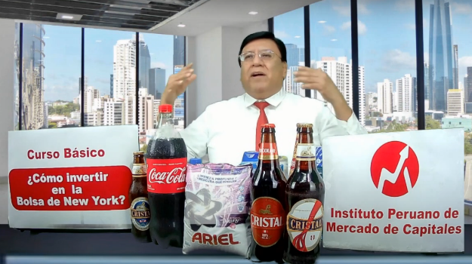
INSTITUTO PERUANO DE MERCADO DE CAPITALES
CLASES EN VIVO POR ZOOM EN TU CASA O EN EL METAVERSO
Estudias con tu Pc o Celular
Estudias en Aulas virtuales
Estudias por Zoom interconectado con el profesor los días y horas programados.
Si deseas puedes estudiar con tú AVATAR en nuestras aulas virtuales en el mismo horario

Slide 6
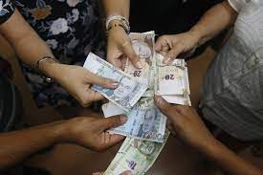

INSTITUTO PERUANO DE MERCADO DE CAPITALES
METODOLOGIA VIVENCIAL: ESTUDIAS E INVIERTES DINERO REAL
Alumnos aportan dinero
Fondo Común
Alumnos invierten clases
Los alumnos hacen una chanchita: mínimo 50 dólares
La chanchita es el fondo de todos los alumnos
Con el fondo alumnos compran acciones en la Plataforma

Slide 7


INSTITUTO PERUANO DE MERCADO DE CAPITALES
PROGRAMACIÓN E INICIOS DEL CURSO BOLSA DE NEW YORK
PROGRAMACION E INICIOS DE CURSOS
PAGO DEL CURSO: 100 DÓLARES
Turno Mañana
Turno Noche
PAGAR A NOMBRE:
ESC SUP INST. PERUANO MCDO DE CAPITALES
RUC: 20258053720
CUENTAS EN INTERBANK
CTA. EN DÓLARES: 107 – 3001554226
CTA. EN SOLES: 200 – 3001504736
TRANSFERIR DE OTRO BANCO A INTERBANK
CCI EN DÓLARES:003-107-003001554226-06
CCI EN SOLES: 003-200-003001504735-35
Ver los horarios en el link
https://www.ipemec.edu.pe/copia-de-cursos-en-vivo-1
CONSULTAS E INFORMACION
WhatsApp: 932 243 860
Web: www.ipemec.edu.pe
Correo: info@ipemec.edu.pe

Slide 8
INSTITUTO PERUANO DE MERCADO DE CAPITALES
PLAN DE ESTUDIOS DURANTE LAS 20 HORAS DE CLASES
MÓDULO I:
¿Cómo estudiar en el metaverso?
1.- Instalación e inscripción
2.- Creación y diseño del AVATAR
3.- Tour de servicios METAIPEMEC: . Aula Virtual de estudio .Visita al Yate .Espacios de diversión. .Reuniones sociales.
4.-¿Cómo manejar y hacer hablar al avatar para comunicarse con el profesor y compañeros?

Slide 9
INSTITUTO PERUANO DE MERCADO DE CAPITALES
PLAN DE ESTUDIOS DURANTE LAS 20 HORAS DE CLASES
MÓDULO II:
¿Cómo operar la Plataforma?
1.- Instalación e inscripción
2.- ¿Cómo elegir acciones?
3.- ¿Cómo comprar y vender?
4.-¿Cómo dar ordenes a mercado?
5.- Ordenes a futuro o pendiente
6.- Ordenes para maximizar rentabilidad o minimizar pérdidas
7.- ¿Cómo ganar a la Baja?
Plataforma en Pc y en Celular

Slide 10
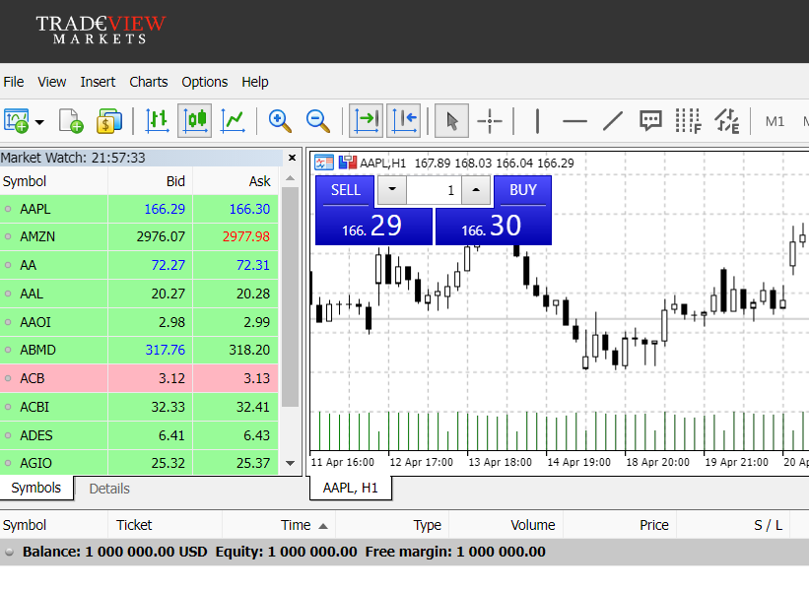
INSTITUTO PERUANO DE MERCADO DE CAPITALES
PLAN DE ESTUDIOS DURANTE LAS 20 HORAS DE CLASES
MÓDULO III:
Inversión y Trading en vivo con el fondo de dinero de los alumnos
1.- ¿Cómo elegir acciones?
2.- Acciones según el riesgo
3.- Acciones de bajo riesgo
4.- Acciones mediano riesgo
5.- Acciones de riesgo normal
6.- Acciones de alto riesgo
7.- ¿Cómo ganar a la Baja?

Slide 11





INSTITUTO PERUANO DE MERCADO DE CAPITALES
PLAN DE ESTUDIOS DURANTE LAS 20 HORAS DE CLASES
MÓDULO IV: FUNCIONAMIENTO INSTITUCIONAL Y OPERATIVO DE LA BOLSA DE NEW YORK TRATAMIENTO TRIBUTARIO DE LAS INVERSIONES BURSÁTILES
SEC
Securities And Exchange Commission
The New York Stock Exchange
The Depository Trust Company
IRS
Internal Revenue Service
Depositary Trust Company & Clearing Corporation

